Slide 1
경쟁사 심층 분석
부기사 · 디스코 · 건물닷컴
핵심 기능 · 실제 동작 · 실행화면 기준 객관 분석
빌탐정 사업계획 자료 · 2026.07

Slide 2
빌탐정 · 경쟁사 분석
00 · 분석 개요
00 분석 개요
세 서비스는 서로 다른 축에 서 있다
부기사
디스코
건물닷컴
중개 운영관리
데이터 조회
가치평가 + 실매물
매물·고객·직원·수수료 CRM + 마케팅 발송. 상업 빌딩 특화(부기맨).
지도 기반 실거래가·대장·공시·등기·경매 조회 + 경량 매물등록.
3기준 자동 가격평가 + 컨설팅형 클리닉 + 수익형 실매물.
관점: 각 서비스를 '더 좋다/나쁘다'가 아니라 하나의 주체로 — 어떤 기능을 제공하고, 그 기능이 실제로 어떻게 동작하는지를 실행화면으로 확인.
2

Slide 3
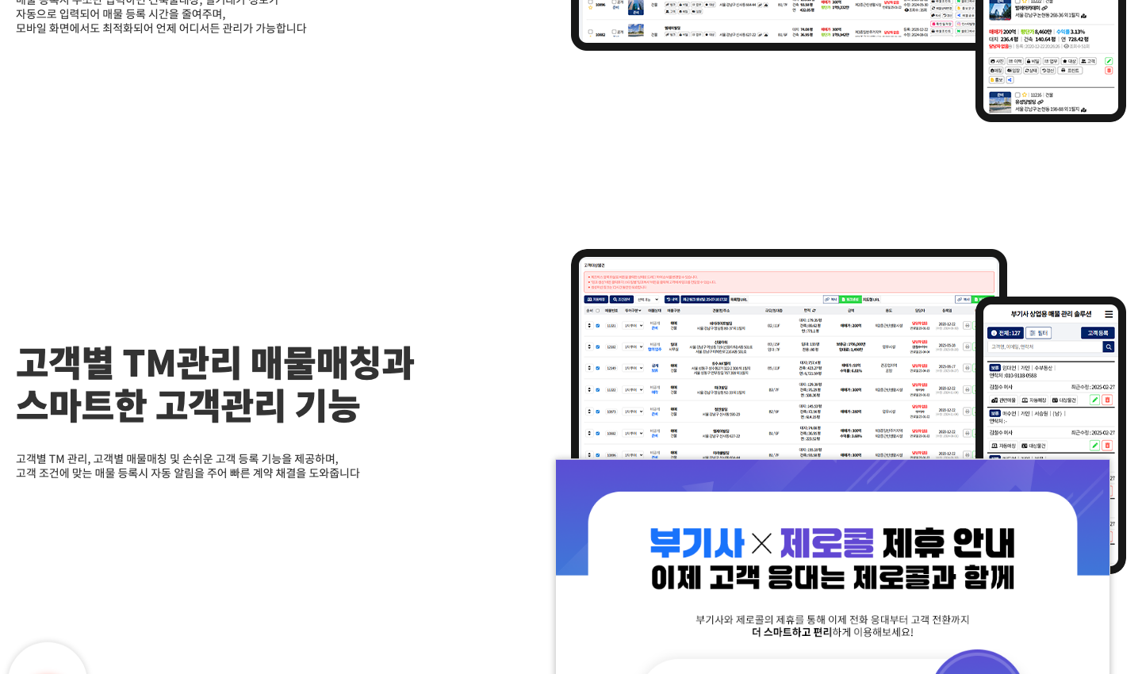
빌탐정 · 경쟁사 분석
01 · 부기사
01 부기사 (Bugisa / 부기맨)
중개 운영 올인원 — CRM 중심
• 매물 자동입력 — 주소→건축물·토지대장·실거래가 자동
• 고객 CRM — 조건 저장→매칭 매물 자동 알림·TM관리
• 직원 관리 — 활동 추적·수수료 배분
• 관리자 — 종류·상태·지도·급여 관리(운영 전반)
• 마케팅 발송 — 1클릭 네이버 부동산·블로그·SNS
• AI 전화응대(제로콜) — 통화요약·매물추천·그룹공유
가격 상업 빌딩 초기 400만 + 연 100만 / 일반 연 100만
강점 성숙한 CRM·직원·운영 관리, 네이버 연동, 시장 침투
약점 가치분석·매수자 설득 보고서 없음(운영관리 중심)·상위 고가
▲ 실행화면: 매물 그리드 + 고객별 TM관리·매물매칭
3

Slide 4
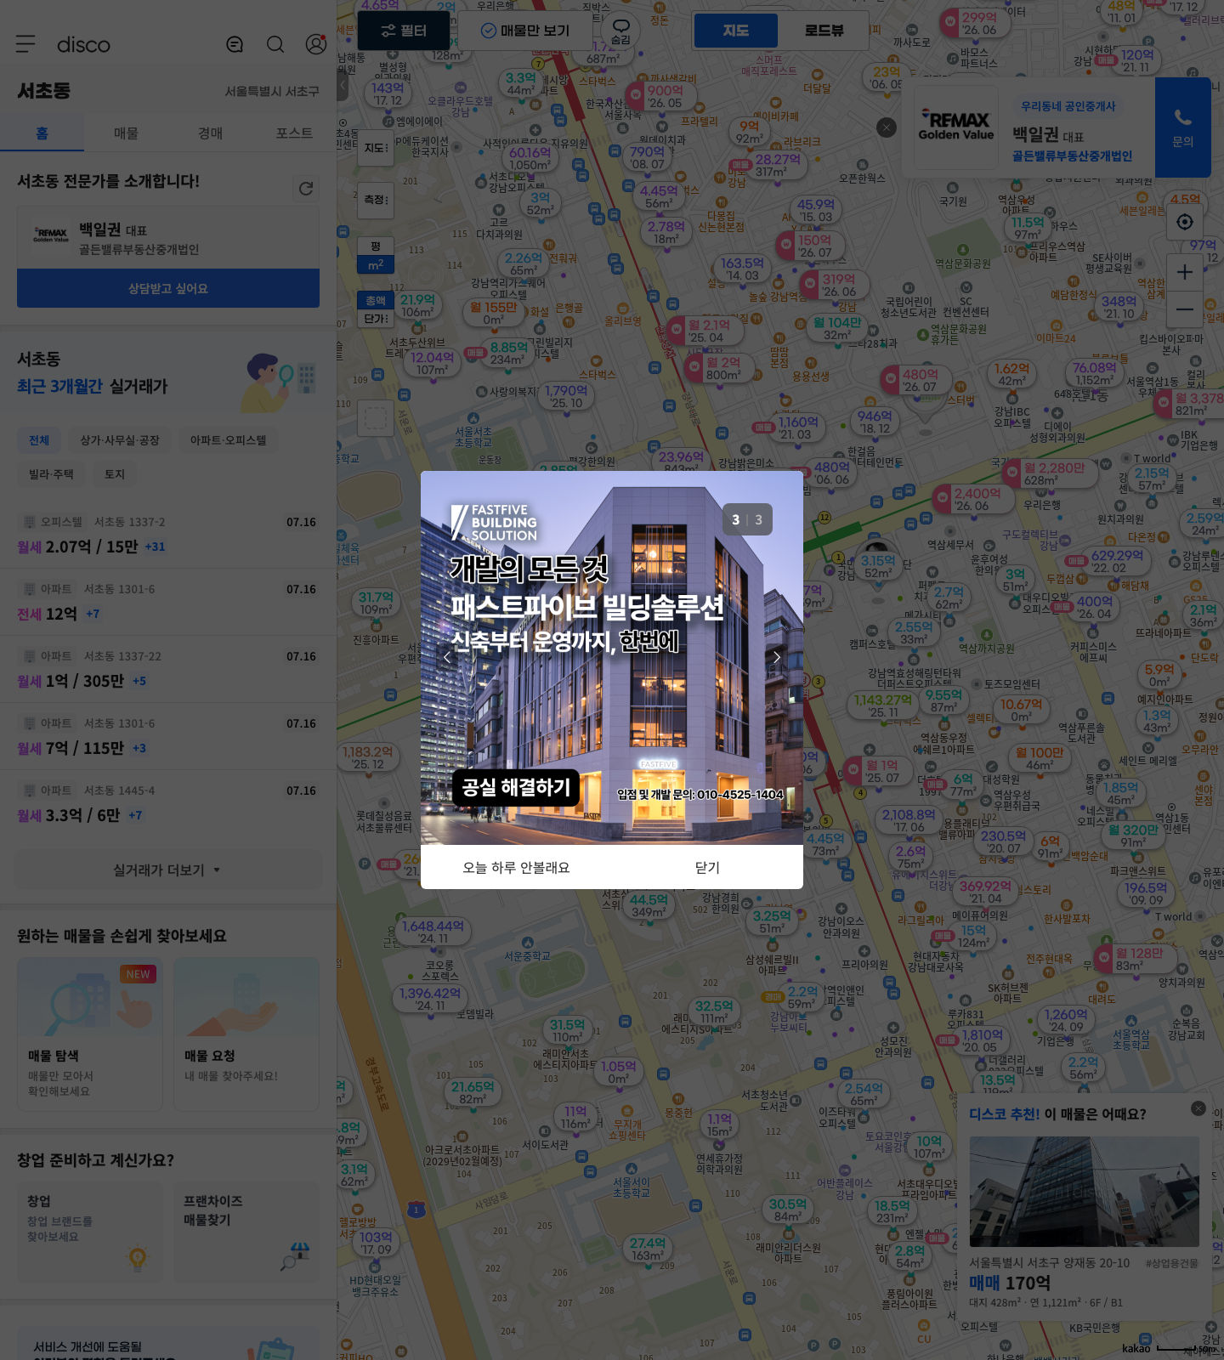
빌탐정 · 경쟁사 분석
02 · 디스코
02 디스코 (Disco)
무료 부동산 데이터 조회
• 지도 검색 — 지번/건물명→일대 실거래가(매매/전월세) 지도 라벨(평당가·거래일)
• 도구 — 필터·매물만보기·로드뷰·거리/면적/반경 측정·지적/위성
• 건물 데이터 — 대장(대지·건축·연면적·준공)·공시지가·등기부 열람
• 전문가 회원 — 매물 등록/관리·경매중개·관심목록·AI 기획설계·포스트
가격 전문가 서비스 전부 무료, 등기 열람권만 유료
강점 데이터 폭·무료·UX, 중개인 사이 실사용 많음
약점 조회·경량 매물등록 중심 → 본격 CRM(고객·직원·수수료)·설득 보고서로 안 이어짐
▲ 실행화면: 지도 실거래가 라벨 + 좌측 동별 실거래가·전문가
4

Slide 5
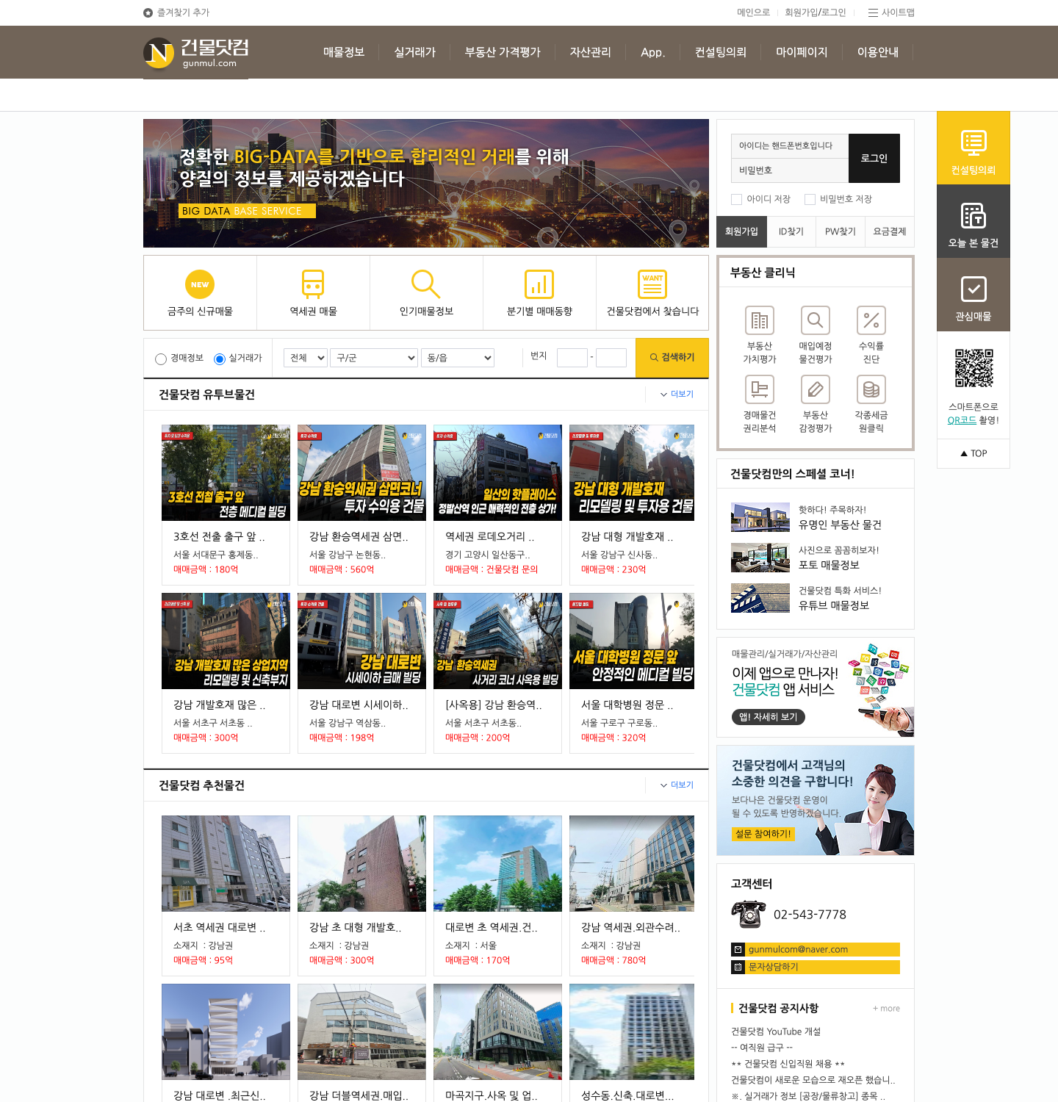
빌탐정 · 경쟁사 분석
03 · 건물닷컴
03 건물닷컴 (Gunmul.com)
상업 가치평가 + 실매물
• 부동산 클리닉 6종 — 가치평가·매입예정 평가·수익률 진단·경매 권리분석·감정평가·세금 원클릭
• 자동 가격평가 — 3기준 병렬 원클릭(다음 장 상세)
• 가치평가 클리닉 — 사람 개입 컨설팅, 의뢰~완료 10일, 매각=무료·보유=유료
• 실매물 — 수익형/투자/사옥 100% 실매물 + 금융 제휴 거래사례
특징 "법적 효력 없음·참고용" · 10억↑ 정확 · 서울·경기 · 페이지 문구 노후(2017/2021)
강점 상업 가치평가 특화·3기준 병렬·실매물+금융제휴
약점 자동평가 정성적·정확도 불명·클리닉 느림·CRM 없음·UI 노후
▲ 실행화면: 부동산 클리닉 6메뉴 + 실매물 그리드
5

Slide 6
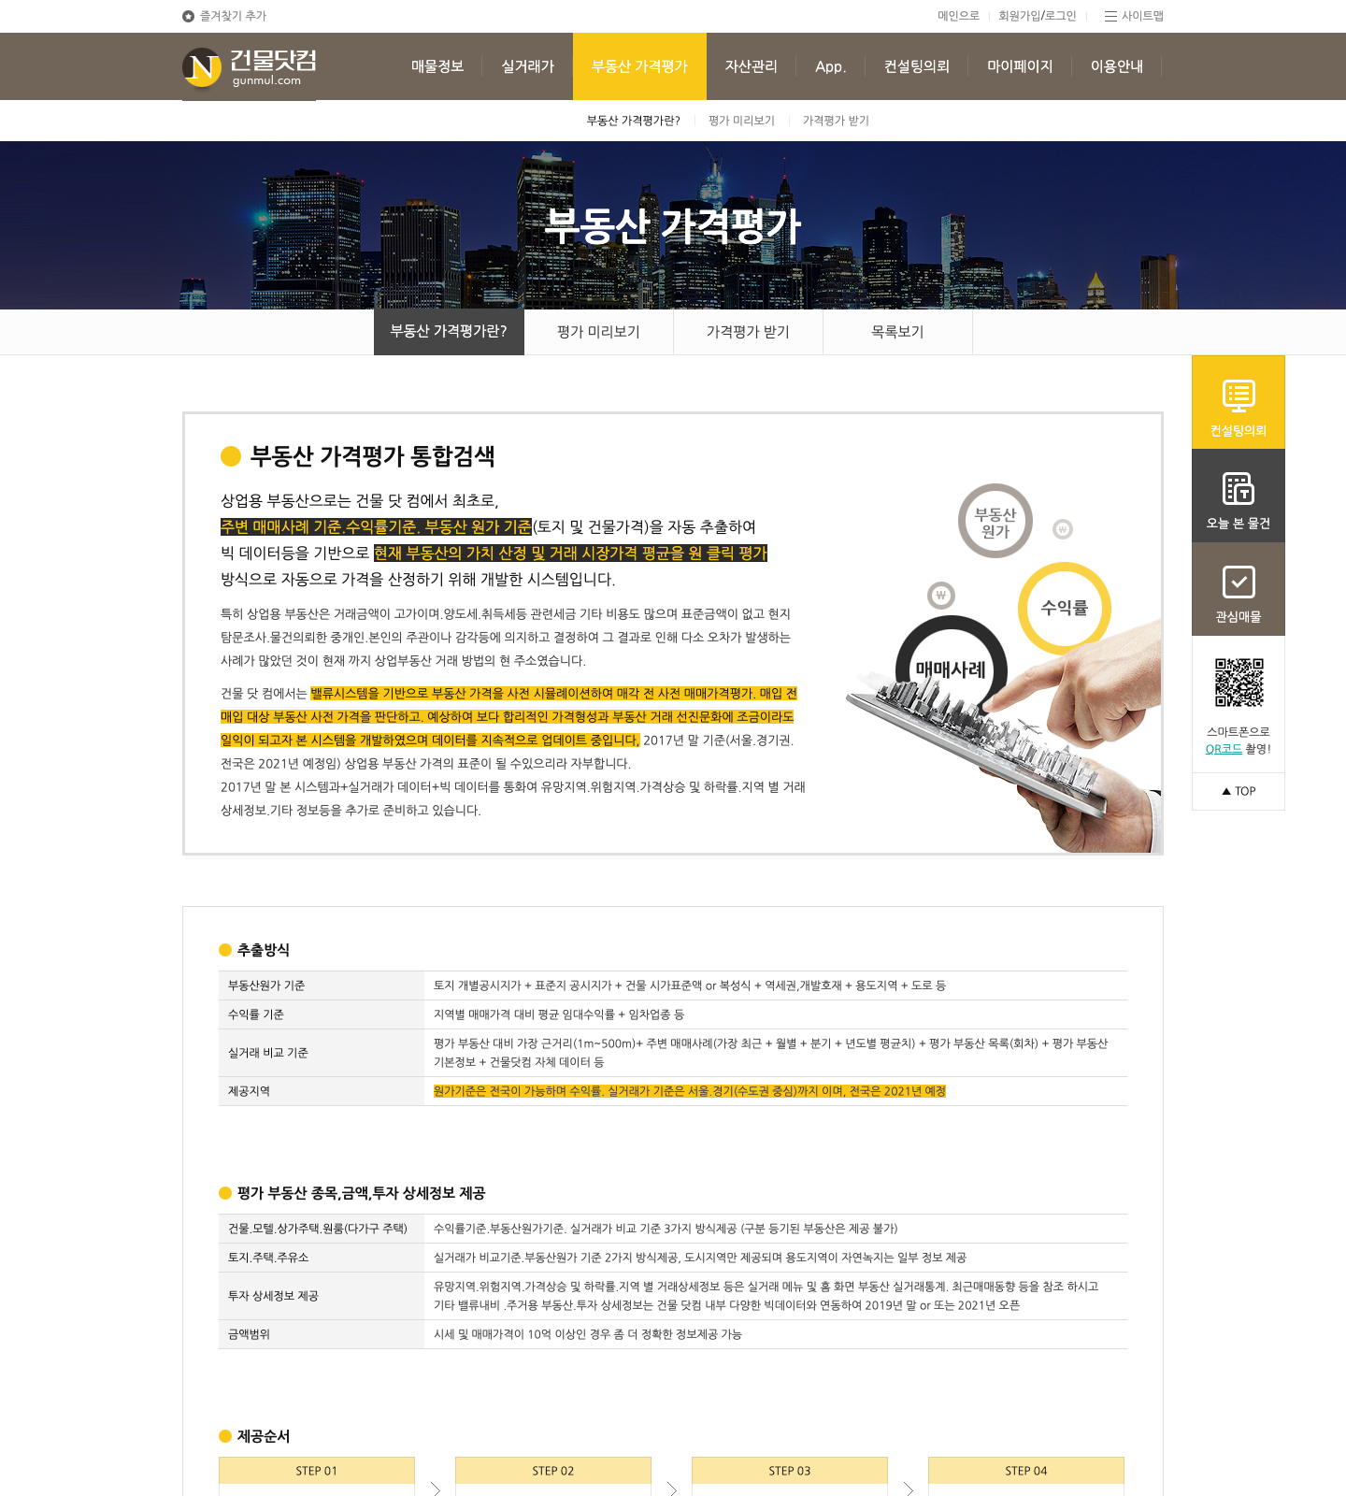
빌탐정 · 경쟁사 분석
03 · 건물닷컴 · 가치평가 방식
03 건물닷컴 — 자동 가격평가 3기준
원클릭 자동 가격평가는 어떻게 동작하나
① 부동산원가 기준
토지 개별공시지가 + 표준지 공시지가 + 건물 시가표준액 + 역세권·개발호재·용도지역
② 수익률 기준
지역별 매매가 대비 평균 임대수익률 + 임차업종
③ 실거래 비교 기준
반경 1m~500m 매매사례(최근·월/분기/연도 평균) + 평가 부동산 기본정보
대상 건물·모텔·상가주택·원룸 = 3기준 / 토지·주택·주유소 = 2기준
관찰 정성적 요인(경기·금리·환금성) 검토라 표준 자동산식 아님 · 정확도 수치 미공개 · '참고용' 명시
▲ 실행화면: 3기준 추출방식 · 제공지역
6

Slide 7
빌탐정 · 경쟁사 분석
04 · 종합
04 종합 비교
세 축이 분리되어 있다
 | 부기사 | 디스코 | 건물닷컴
초점 | 중개 운영관리 | 데이터 조회 | 가치평가+실매물
매물 CRM | ●●● 고객·직원·수수료 | ● 경량 등록 | ○
가치평가/보고서 | ○ 계산기 | ○ | ●● 3기준+컨설팅
데이터 조회 | ●● | ●●● | ●●
가격 | 연 100만~400만+ | 무료(등기만 유료) | 매각평가 무료
타겟 | 개업중개사·법인 | 중개인·투자자 | 상업 투자·중개
시사점 (객관)
• 운영관리·조회·평가 세 축이 분리 — 통합 사업자 부재
• 가치평가는 자동(정성)·컨설팅(수기)로 갈림 — 즉석·투명·중개워크플로 결합은 빈 자리
• 공개 유저 리뷰 희소 — 입소문·영업 중심 시장
7

